Slide 1

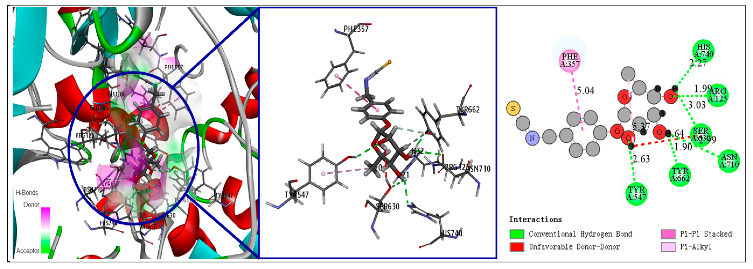
DESCUBRIMIENTO COMPUTACIONAL DE FÁRMACOS
Erika Kvalem Soto
12
The
88
Br
22
Id
1
Ge
99
EKS

Slide 2
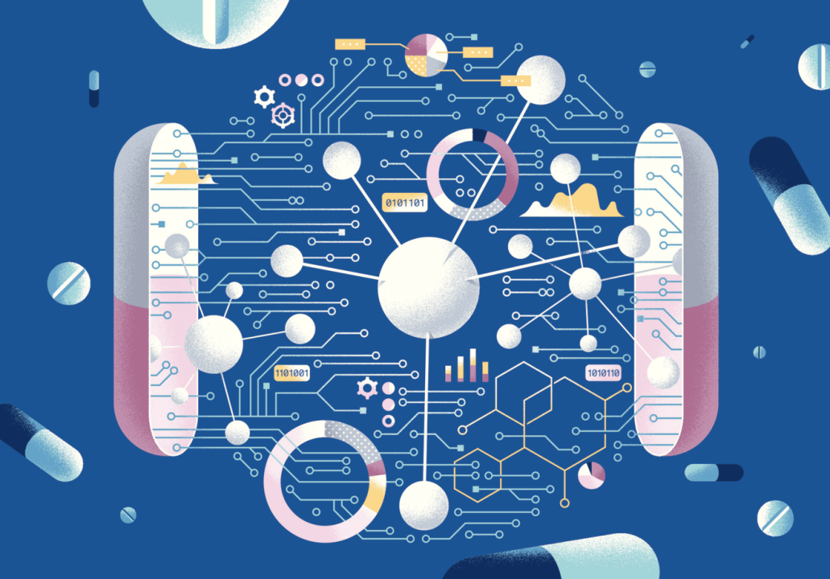
POR QUÉ?
DESARROLLO DE NUEVOS & MEJORES FÁRMACOS
COMBATIR NUEVAS ENFERMEDADES
COMPLEMENTAR EL DESARROLLO EN EL LABORATORIO CON DESARROLLO COMPUTACIONAL
PRESUPUESTO & TIEMPO

Slide 3
Wow!
91
Pa
88
Ra
22
Ti
4
Be
72
Hl
85
At
90
Th

Slide 4
ÍNDICE
01.
02.
BD CHEMBL
03.
PaDEL SOFTWARE
DESCRIPTORES DE LIPINSKI
04.
MODLO DE REGRESIÓN RANDOM FOREST
05.
MODELOS ML LIBRERIA LAZYPREDICT

Slide 5
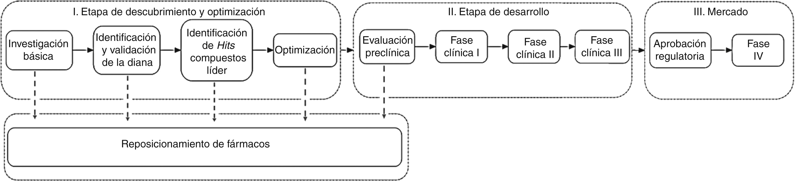
DISEÑO Y DESARROLLO DE FÁRMACOS
Ref: https://www.sciencedirect.com/science/article/pii/S0187893X16300301
104
Dr
88
Ug
22
Dis
4
Co
72
Ve
85
Ry

Slide 6
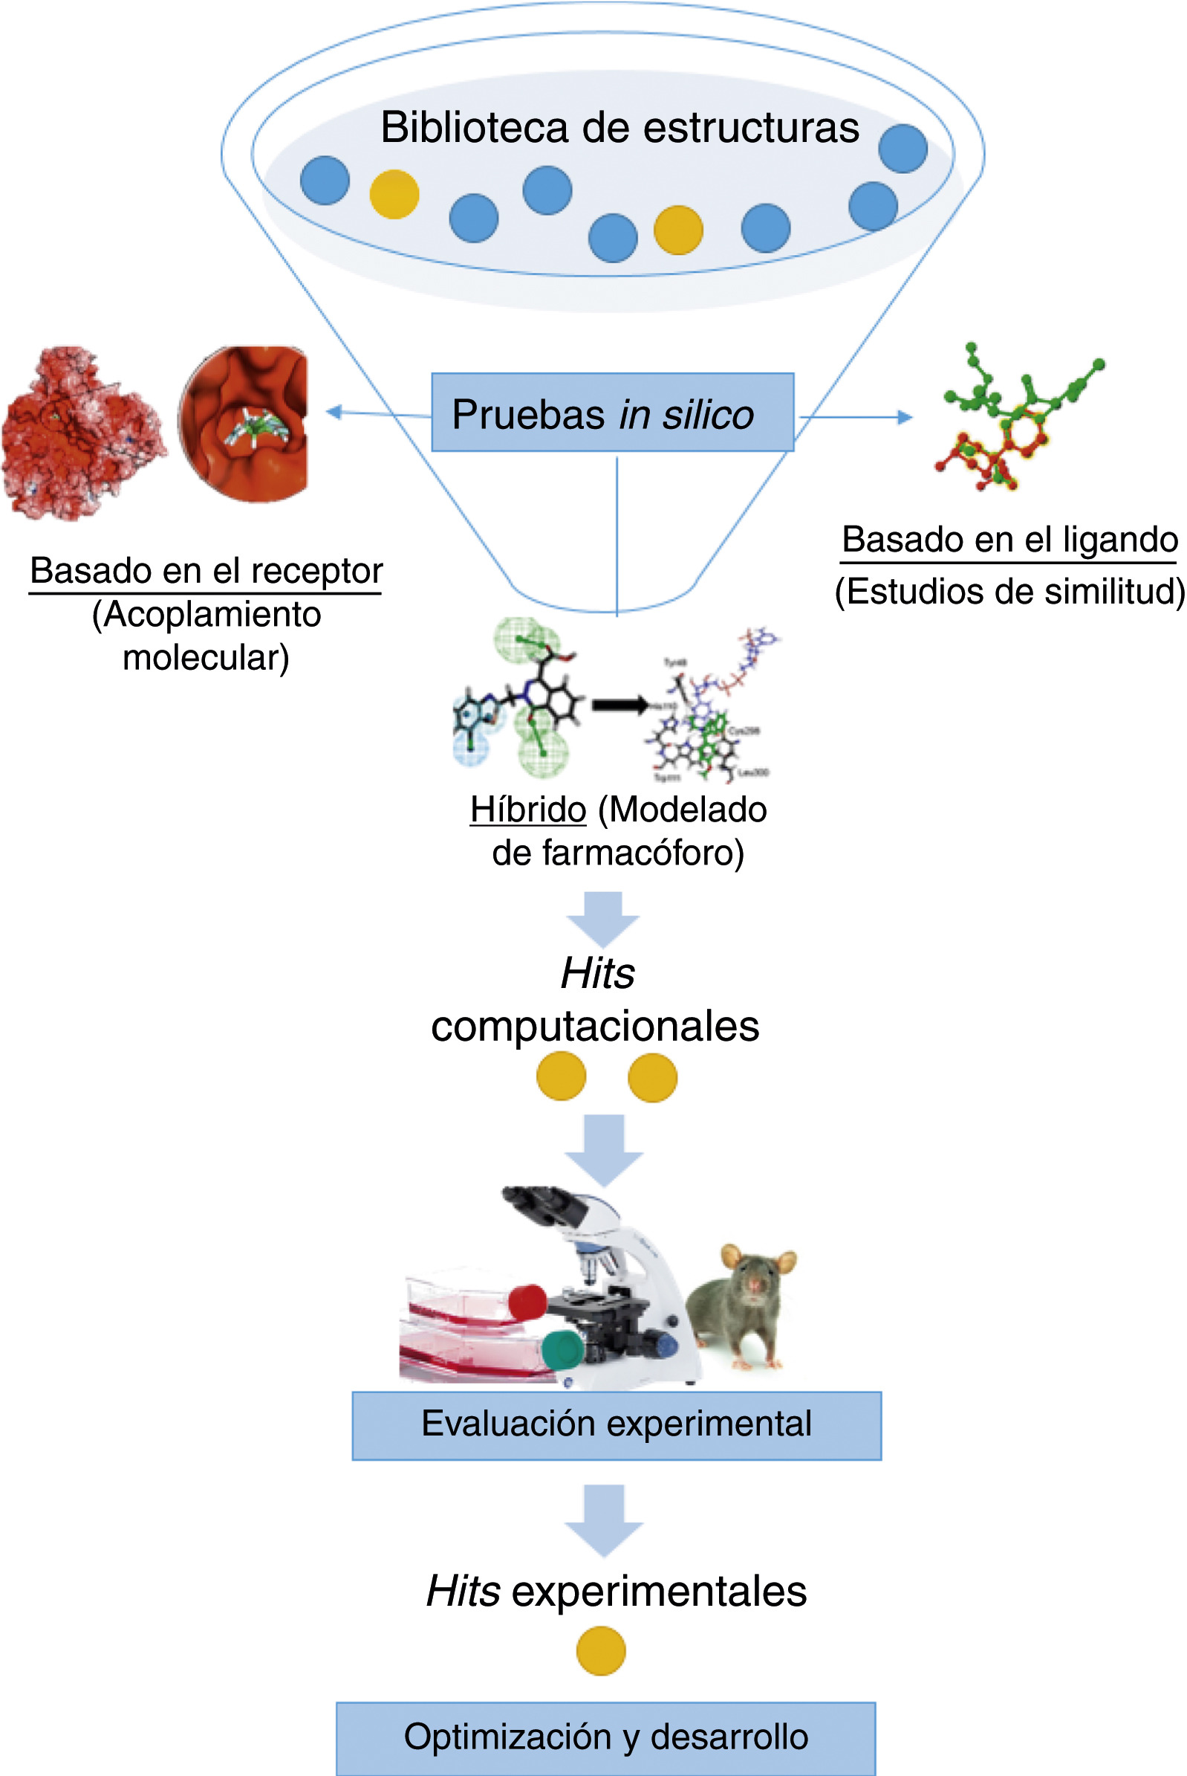

Slide 7
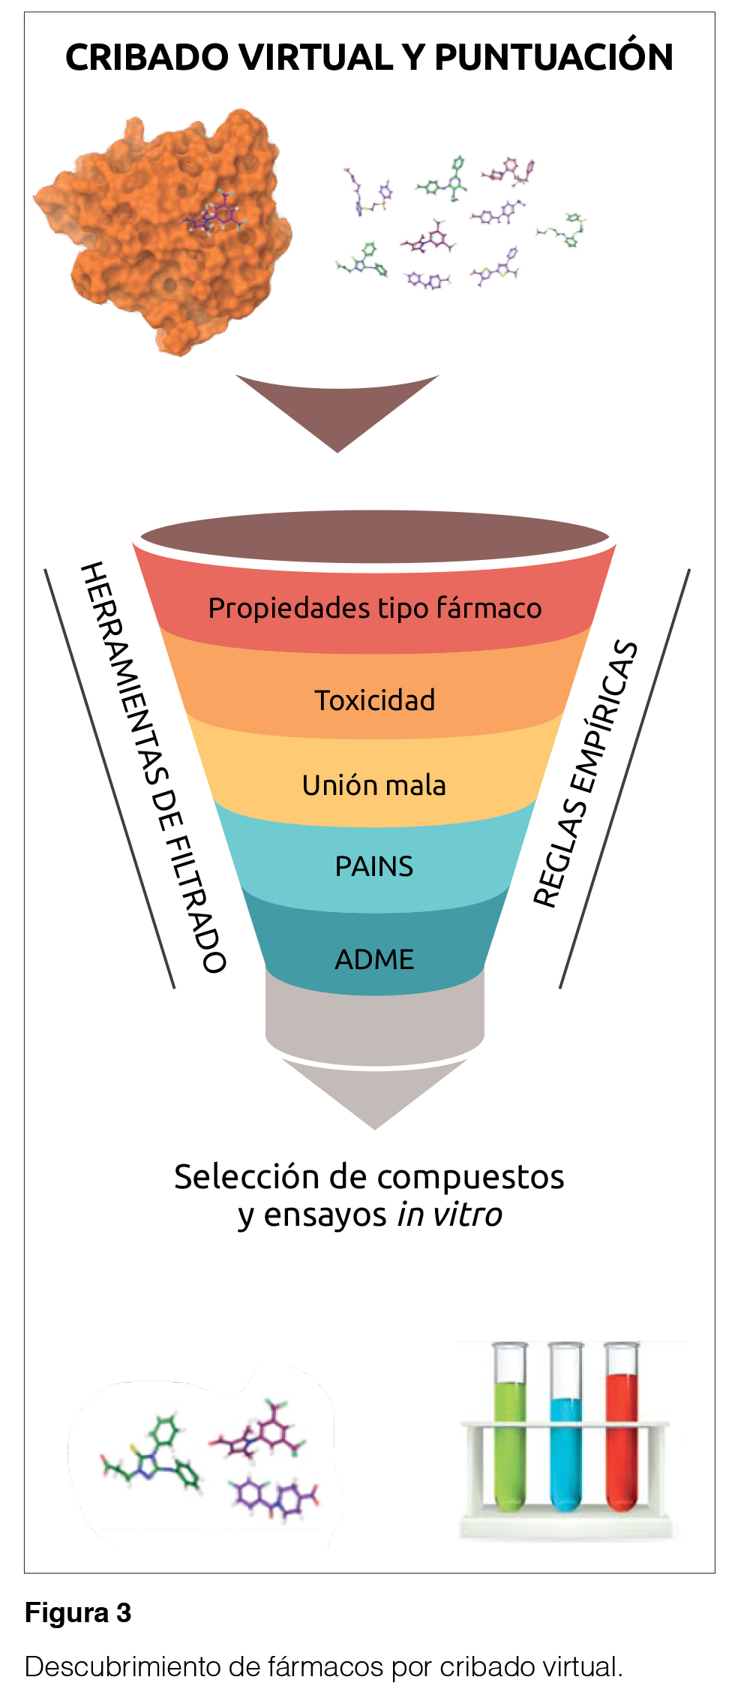

Slide 8
—George Polya
56
Ba
84
Po
40
Zr
3
Li
100
Fm
„Eine mathematische Aufgabe kann manchmal genauso unterhaltsam sein wie ein Kreuzworträtsel und angespannte geistige Arbeit kann eine ebenso wünschenswerte Übung sein wie ein schnelles Tennisspiel.“

Slide 9
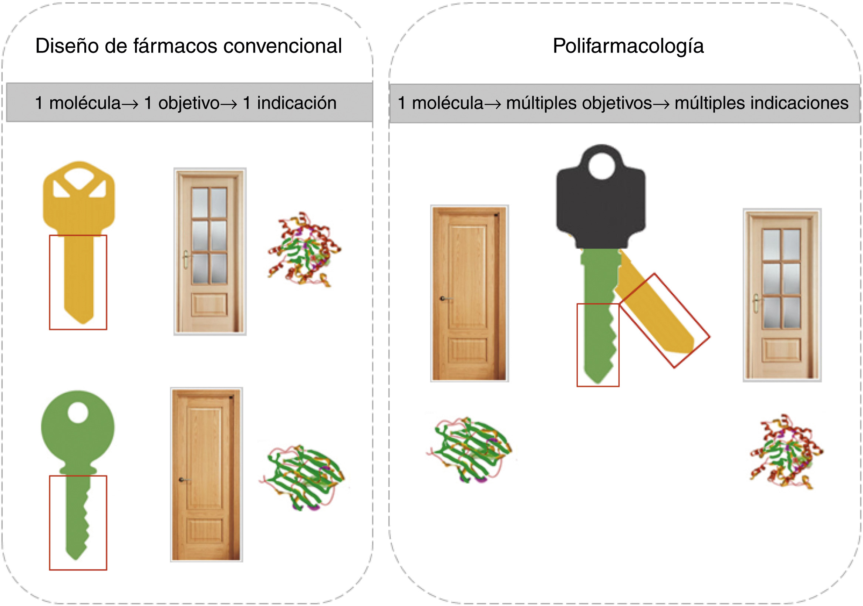

Slide 10
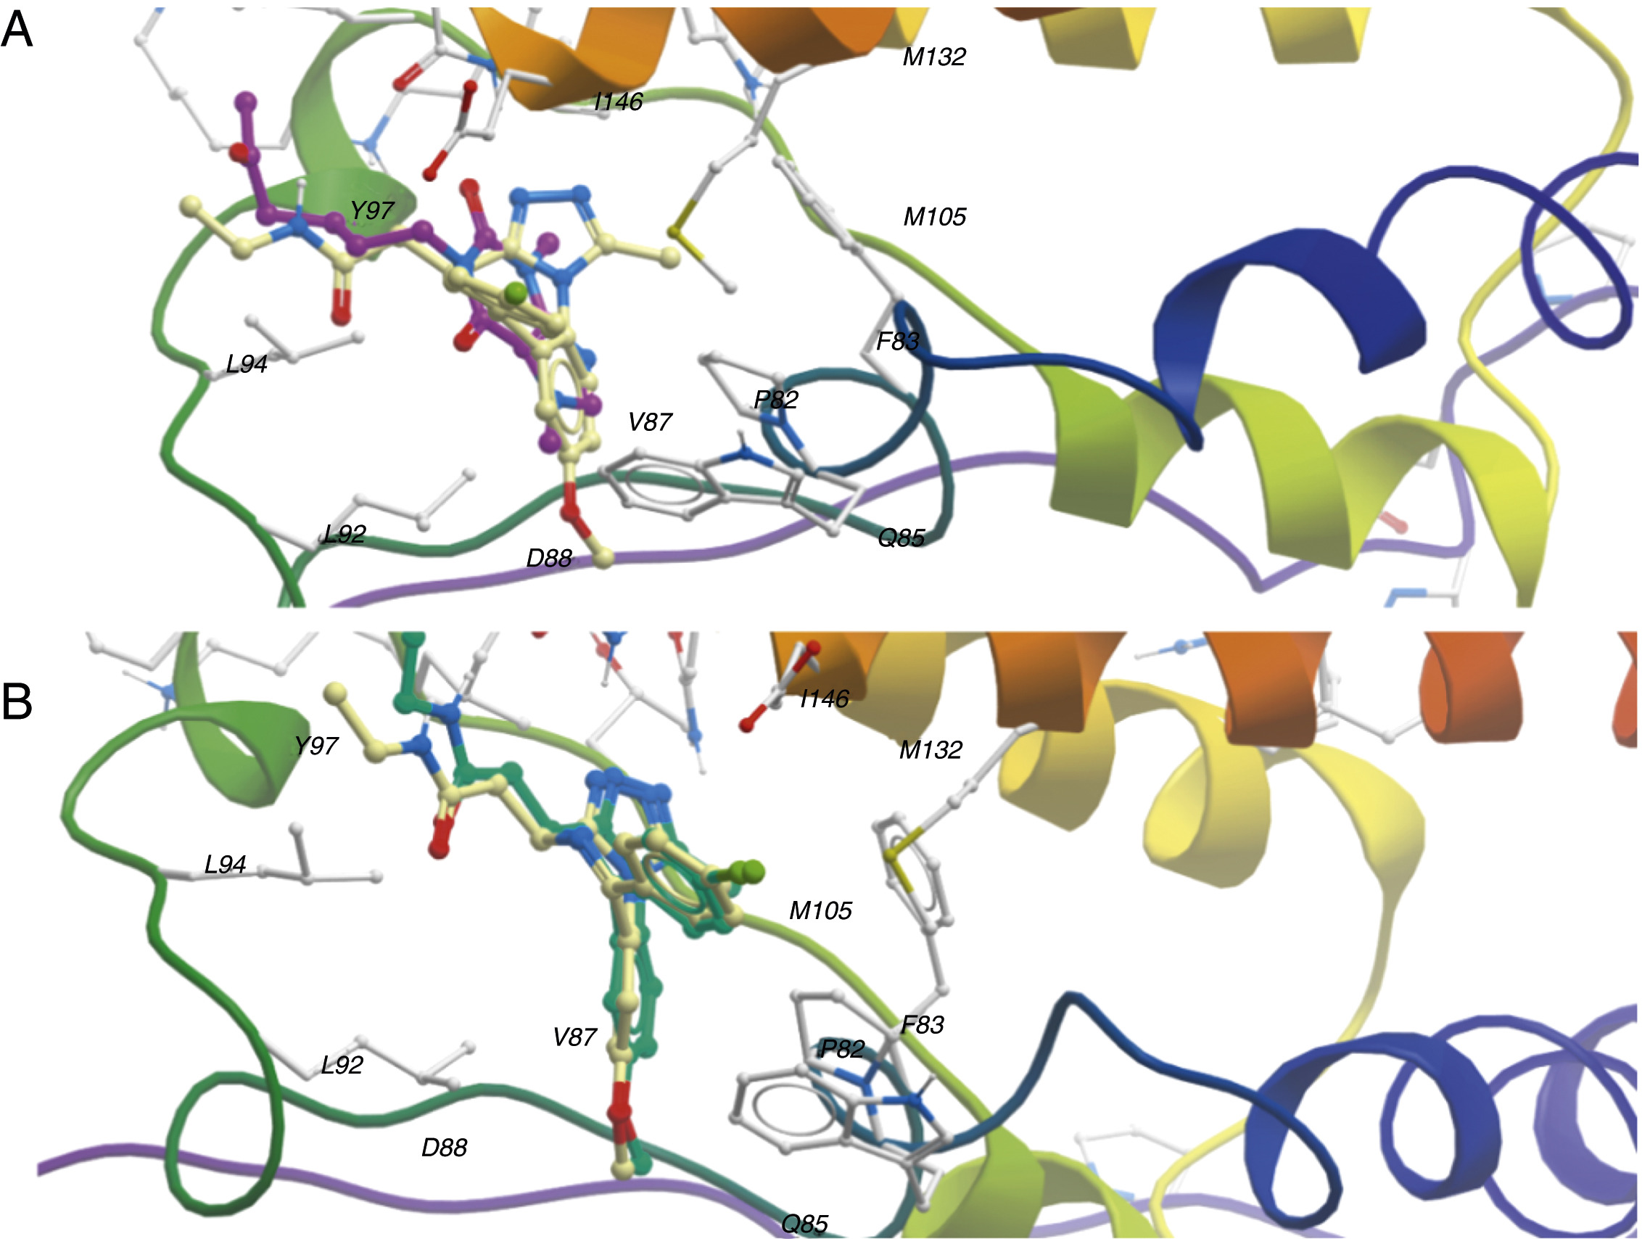

Slide 11
01.
01.
BD CHEMBL
Descargar datos de ChEMBL BD y pre-procesado de los datos de bioactividad.
Seleccionar proteina objetivo

Slide 12
02.
02.
DESCRIPTORES DE LIPINSKI
Cálculo de los descriptores de Lipinski
Análisis estadístico, gráficos de caja y gráficos de dispersión

Slide 13
03.
03.
PaDEL SOFTWARE
Usando el software PaDEL calcúlo los descriptores moleculares

Slide 14
04.
04.
MODELO DE REGRESIÓN RANDOM FOREST

Slide 15
05.
05.
MODELOS DE ML LIBRERIA LAZYPREDICT

Slide 16
Der titel der Folie kommt hier hin!
Weißt du, was dir hilft, deinen Standpunkt klar zu machen?
Listen wie diese hier:
Sie sind einfach
Du kannst deine Ideen klar organisieren
Du wirst nie vergessen, Milch zu kaufen!
Und das Wichtigste: Das Publikum wird den Sinn deiner Präsentation nicht verfehlen
84
Po
40
Zr
72
Hl
100
Fm

Slide 17
Aggregatzustand
Fest
Flüssig
Gasförmig
Neptun ist das viertgrößte Objekt nach Durchmesser im Sonnensystem
Die Venus ist der zweite Planet des Sonnensystems und der drittkleinste
Der Merkur ist der sonnennächste Planet und der kleinste von allen

Slide 18
Periodensystem
1 H |  |  |  |  |  |  |  |  |  |  |  |  |  |  |  |  | 2 He
3 Li | 4 Be |  |  |  |  |  |  |  |  |  |  | 5 B | 6 C | 7 N | 8 O | 9 F | 10 Ne
11 Na | 12 Mg |  |  |  |  |  |  |  |  |  |  | 13 Al | 14 Si | 15 P | 16 S | 17 Ci | 18 Ar
19 K | 20 Ca | 21 Sc | 22 Ti | 23 V | 24 Cr | 25 Mn | 26 Fe | 27 Co | 28 Ni | 29 Cu | 30 Zn | 31 Ga | 32 Ge | 33 As | 34 Se | 35 Br | 36 Kr
37 Rb | 38 Sr | 39 Y | 40 Zr | 41 Nb | 42 Mo | 43 Tc | 44 Ru | 45 Rh | 46 Pd | 47 Ag | 48 Cd | 49 In | 50 Sn | 51 Sb | 52 Te | 53 I | 54 Xe
55 Cs | 56 Ba | 71 Lu | 72 Hf | 73 Ta | 74 W | 75 Re | 76 Os | 77 Ir | 78 Pt | 79 Au | 80 Hg | 81 Ti | 82 Pb | 83 Bi | 84 Po | 85 At | 86 Rn
87 Fr | 88 Ra | 103 Lr | 104 Rf | 105 Db | 106 Sg | 107 Bh | 108 Hs | 109 Mt | 110 Ds | 111 Rg | 112 Cn | 113 Nh | 114 Fi | 115 Mc | 116 Lv | 117 Ts | 118 Og
57 La | 58 Ce | 59 Pr | 60 Nd | 61 Pm | 62 Sm | 63 Eu | 64 Gd | 65 Tb | 66 Dy | 67 Ho | 68 Er | 69 Tm | 70 Yb
89 Ac | 90 Th | 91 Pa | 92 U | 93 Np | 94 Pu | 95 Am | 96 Cm | 97 Bk | 98 Cf | 99 Es | 100 Fm | 101 Md | 102 No

Slide 19
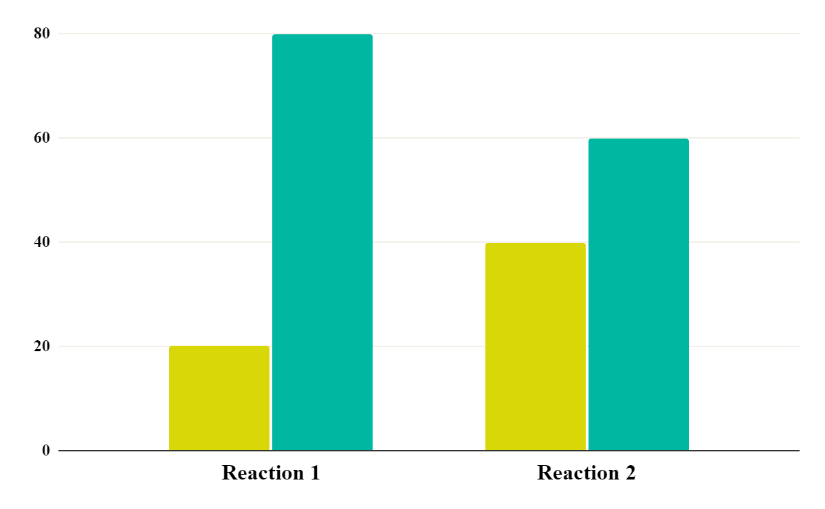
Benutze dieses Schaubild wenn du willst
Mars
Der Mars ist eigentlich ein kalter Planet
Neptun
Der äußerste Planet unseres Sonnensystems!
Folge dem Link in der Grafik, um die Daten zu ändern und füge dann die Neuen hier ein. Für mehr Infos, klicke hier

Slide 20
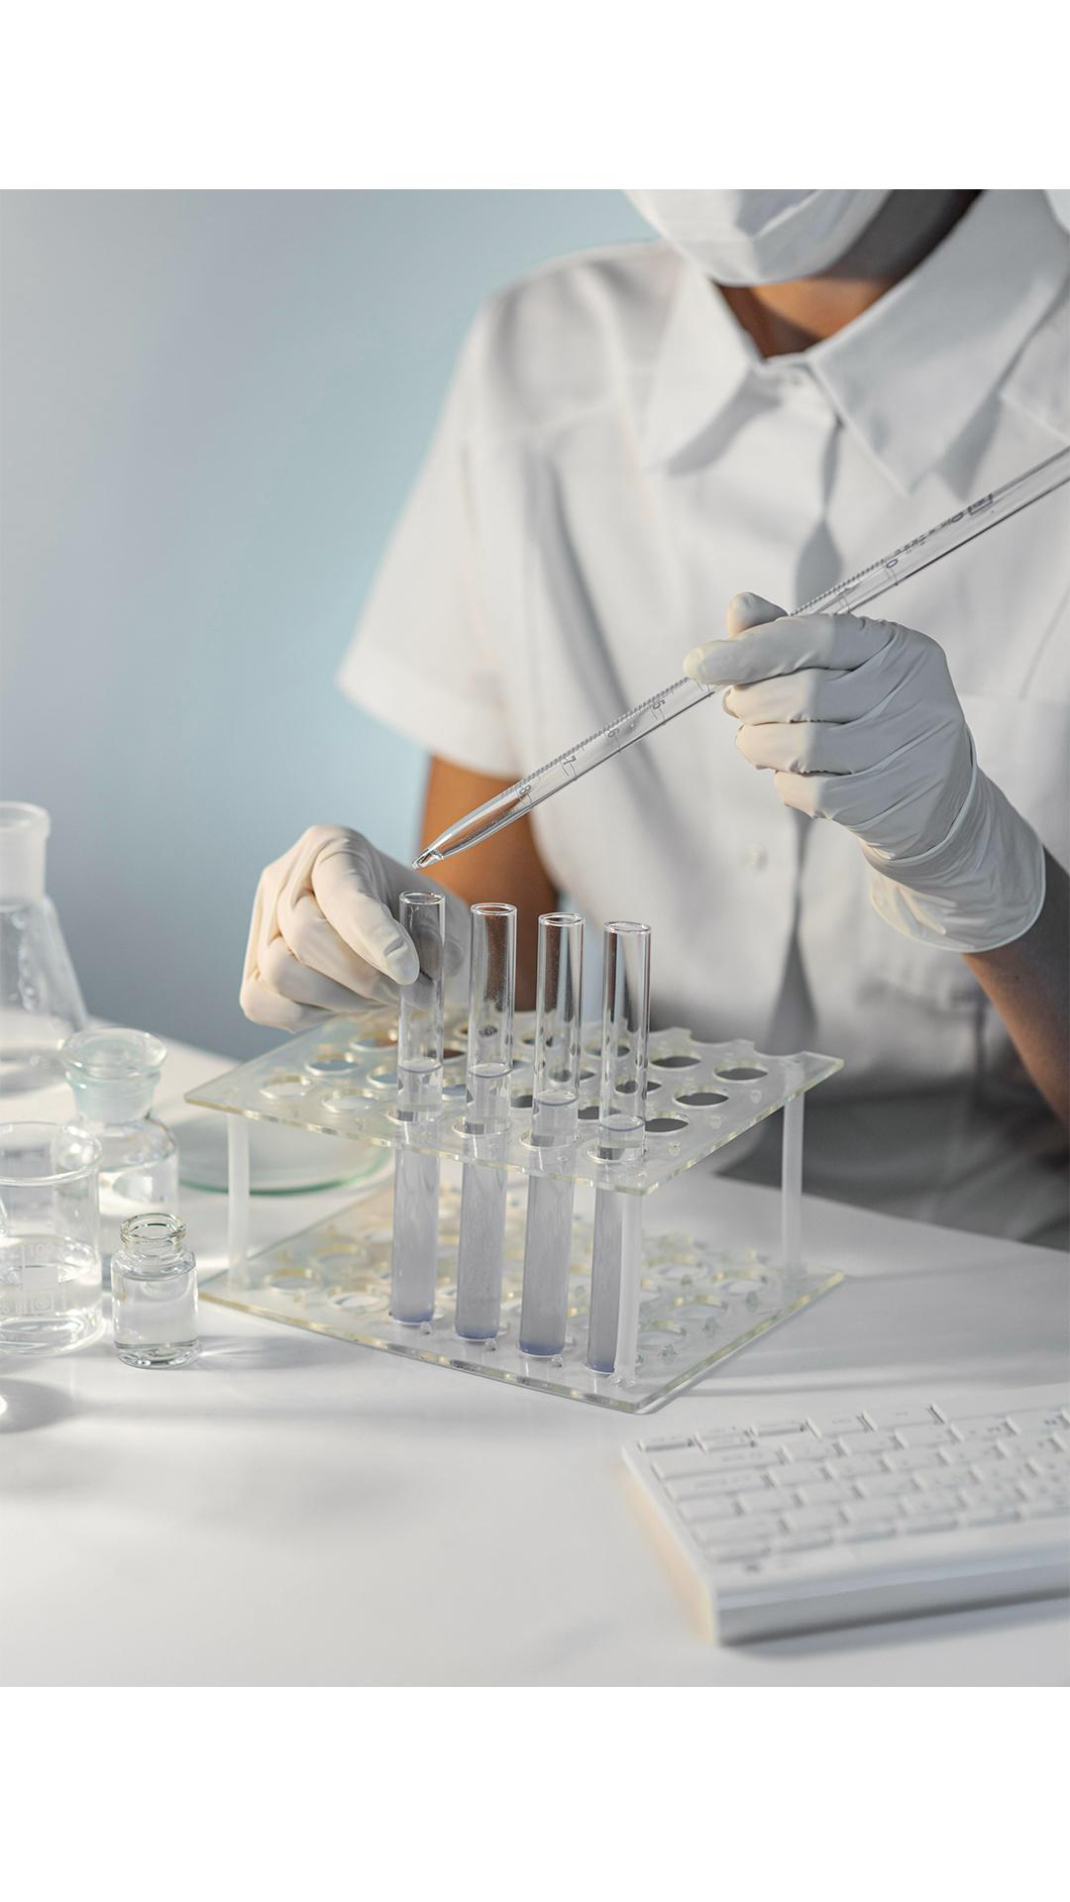
Bilder sind leichter zu verstehen
Bilder zeigen große Datenmengen, also denke daran: verwende ein Bild statt eines langen Textes
22
Ti
88
Ra

Slide 21
Der titel der Folie kommt hier hin!
Neptun
Jupiter
Saturn
Der äußerste Planet unseres Sonnensystems!
Jupiter ist der größte in unserem Sonnensystem!
Es besteht aus viel Wasserstoff und Helium

Slide 22
Sechs Spalten
Merkur
Venus
Mars
Jupiter
Saturn
Neptun
Der Merkur ist der sonnennächste Planet
Die Venus ist ein Gesteinsplanet
Der Mars ist eigentlich sehr kalt
Jupiter ist der größte in unserem Sonnensystem!
Es besteht aus Wasserstoff und Helium
Der äußerste Planet unseres Sonnensystems!
40
Zr
88
Ra
22
Ti
4
Be
72
Hl

Slide 23
Die Materie
Masse
Allgemein
Gewicht
Matter
Dichte
Spezifisch
Aufkochen

Slide 24
150,000
Große Zahlen erregen die Aufmerksamkeit deines Publikums
56
Ba
84
Po
40
Zr
3
Li
100
Fm

Slide 25
Die verschiedene Elemente
Metalle
Nichtmetalle
Halbmetalle
3
Li
6
C
5
B
23
V
17
Ci
51
Sb
Der Merkur ist der sonnennächste und kleinste Planet
Jupiter ist der größte in unserem Sonnensystem!
Neptune besteht aus Wasserstoff und Helium

Slide 26
Zwei Spalten
Merkur
Venus
Der Merkur ist der kleinste Planet, er ist nur ein bisschen größer als der Mond
Die Venus hat einen schönen Namen und ist der ist der drittkleinste Planet des Sonnensystems

Slide 27
Dies sind die Ergebnisse
 | Ergebnis | Ergebnis
Sprich hier über dein erstes Experiment | - | -
Sprich hier über dein zweites Experiment | - | -
Sprich hier über dein drittes Experiment | - | -
Sprich hier über dein viertes Experiment | - | -

Slide 28
9h 56m 23s
333,000.000
386,000 km
40
Zr
72
Hl
ist Jupiter's Rotationsdauer
Erden passen in die Sonne
88
Ra
100
Fm
Ist der Entfernung zwischen Erde und Mond

Slide 29
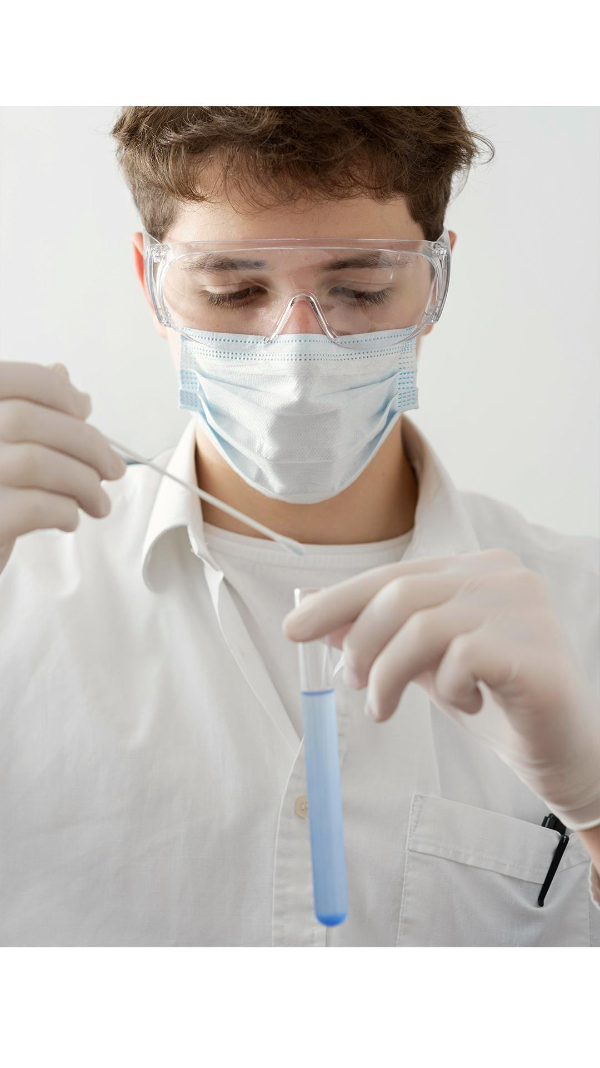
Bilder sind leichter zu verstehen
Bilder zeigen große Datenmengen, also denke daran: verwende ein Bild statt eines langen Textes
85
At
72
Hl

Slide 30
Vier Spalten
Venus
Jupiter
Mars
Saturn
Die Venus ist fast so groß wie die Erde
Ist der größte in unserem Sonnensystem
Obwohl er rot ist, ist der Mars sehr kalt
Der Saturn ist der sechste Planet

Slide 31
Geniale Worte
56
Ba
84
Po
4
Be
72
Hl
104
Rf
88
Ra
85
At
90
Th

Slide 32
Benutze diese Karte

Slide 33
Eine Liste von Reaktionen
Enthalpie
Nenne hier eine Reaktion
Nenne hier eine Reaktion
Nenne hier eine Reaktion
Nenne hier eine Reaktion
Entropie
Nenne hier eine Reaktion
Nenne hier eine Reaktion
Nenne hier eine Reaktion
Nenne hier eine Reaktion
56
Ba
84
Po
4
Be
72
Hl

Slide 34

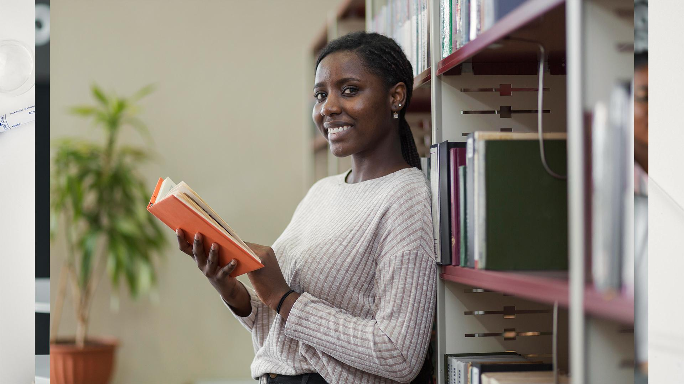
Unser Team
Jenna Doe
Hannah Jimmy
22
Ti
Hier kannst du über diese Person sprechen
Hier kannst du über diese Person sprechen
90
Th

Slide 35
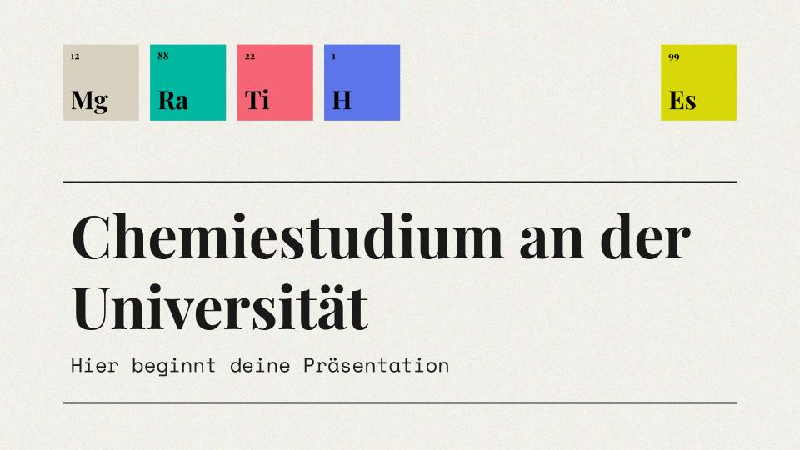
Desktop Software
Du kannst das Bild auf dem Bildschirm durch dein eigenes Werk ersetzen. Rechtsklick einfach darauf und wähle "Bild ersetzen"

Slide 36
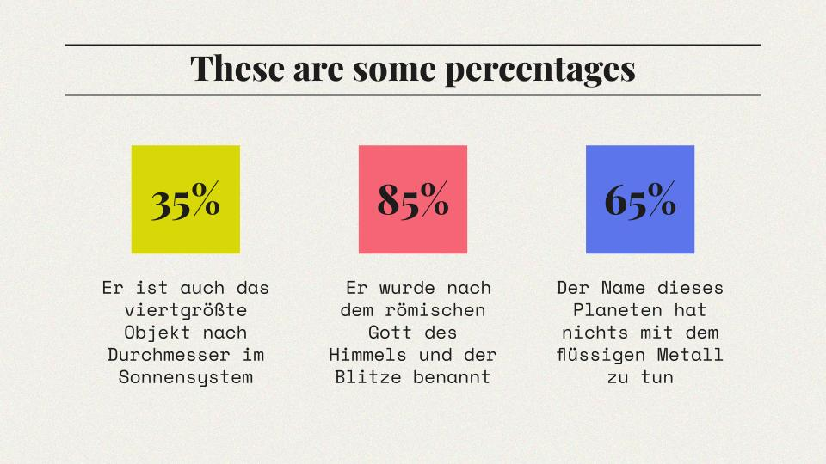
Tablet App
Du kannst das Bild auf dem Bildschirm durch dein eigenes Werk ersetzen. Rechtsklick einfach darauf und wähle "Bild ersetzen"

Slide 37
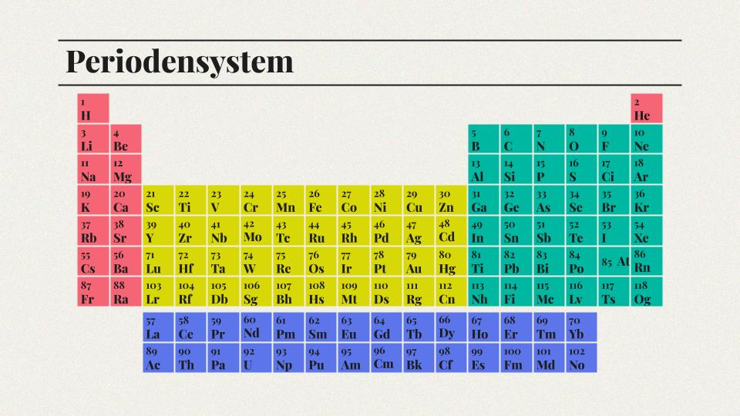
Mobile web
Du kannst das Bild auf dem Bildschirm durch dein eigenes Werk ersetzen. Rechtsklick einfach darauf und wähle "Bild ersetzen"

Slide 38
Organisiere Daten mit dieser Tabelle
 | Masse | Radius | Oberfläche
Mercur | 0.06 | 0.38 | 0.38
Mars | 0.11 | 0.53 | 0.38
Saturn | 95.2 | 9.4 | 1.16
56
Ba
72
Hl

Slide 39
Hier sind ein paar Prozente
35%
85%
65%
Neptun ist auch das viertgrößte Objekt nach Durchmesser im Sonnensystem
Neptun wurde nach dem Gott des Himmels und der Blitze benannt
Der Name von Merkur hat nichts mit dem flüssigen Metall zu tun

Slide 40
Danke!
Habt ihr noch Fragen?
youremail@freepik.com
+39 620 421 838
yourcompany.com
88
Ra
90
Th
Bitte lösche diese Folie nicht, es sei denn du bist ein Premium Nutzer

Slide 41
Alternative Ressourcen
Hier ist eine Auswahl an alternativen Ressourcen im gleichen Stil wie diese Vorlage
Close-up researcher working in lab
Laboratory glassware and microscope arrangement
Close-up man working with microscope
Close-up researcher working
4
Be
72
Hl
85
At

Slide 42
Ressourcen
Haben dir die Ressourcen auf dieser Vorlage gefallen? Erhalte sie kostenlos auf unseren anderen Webseiten:
Foto:
Close-up hands with pipette and petri dish
Close-up man wearing mask and goggles
Close-up researcher holding pipette and tube
Medium shot woman holding book
Close up blurry students at university
Symbole:
Biochemistry | Lineal

Slide 43
Symbole

